Slide 1

Luku x
Luvun otsikko
Luku 13
Suomi osana suurvaltaa
Louhisaaren kartano

Slide 2

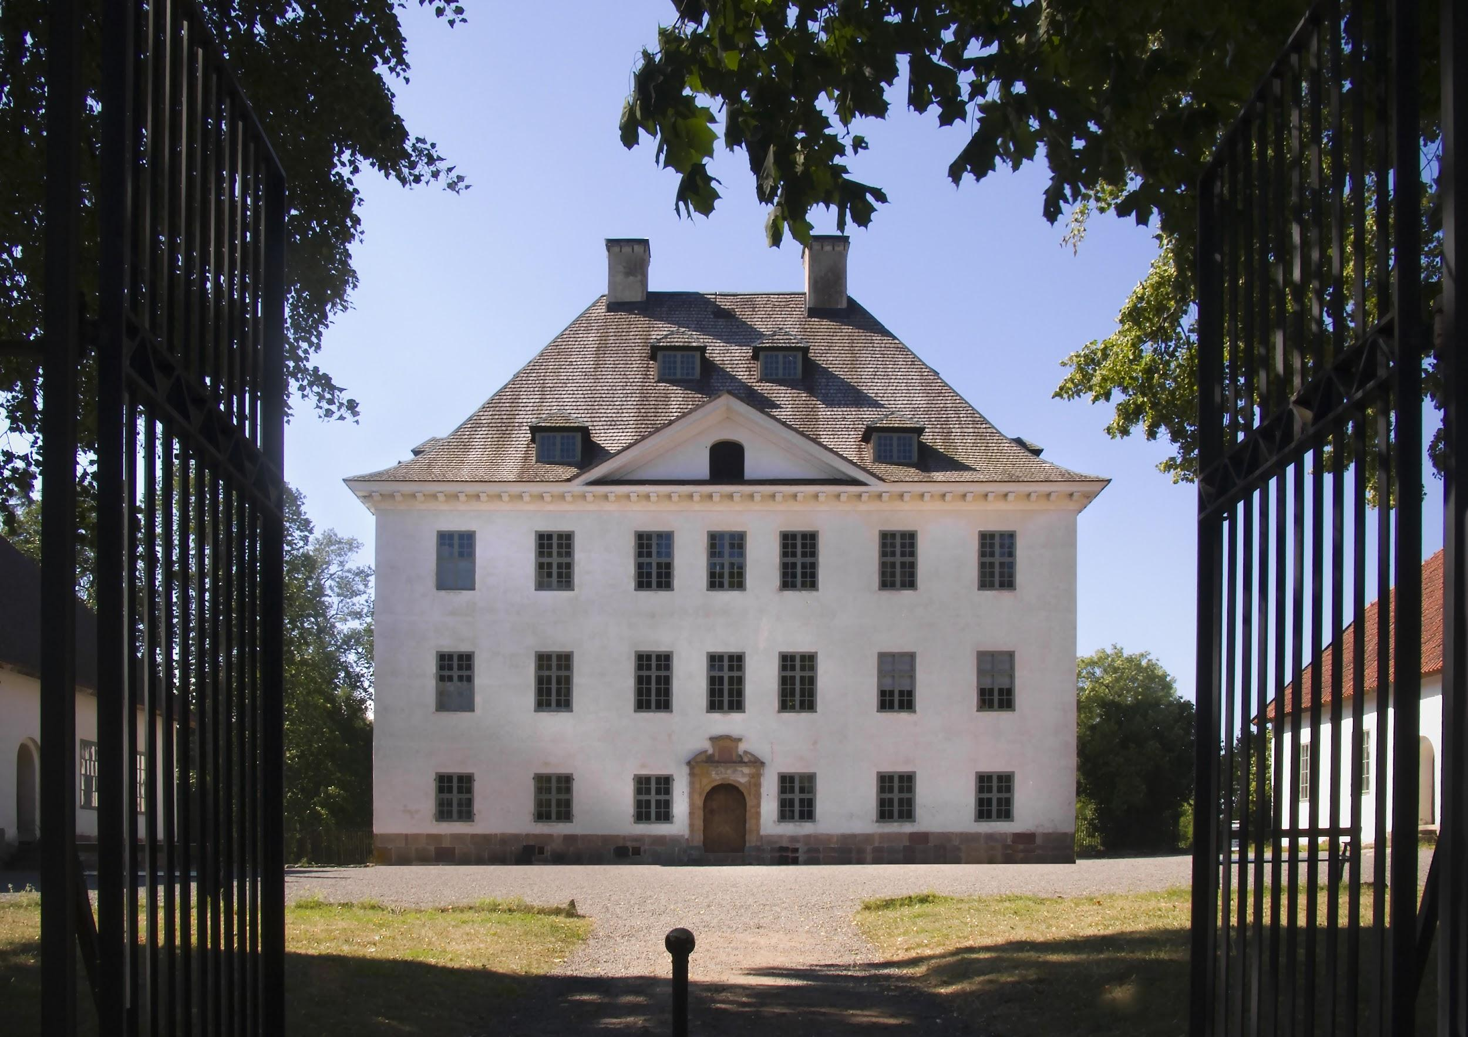
Louhisaaren kartano

Slide 3
Louhisaaren kartano
Tutki Finnan sivuilta historiallisia kuvia Louhisaaren kartanosta.
Valitse viisi mielestäsi parasta tai mielenkiintoisinta valokuvaa, maalausta tai piirrosta. Perustele.
Kerro, millainen on Louhisaaren kartanon arkkitehtuuri.
Etsi tietoja ja kuvia 1600-luvun asuista. Esittele, millaisiin asuihin kartanon väki olisi 1600-luvulla voinut pukeutua.
Notes:
Finna: Louhisaaren kartano: https://www.finna.fi/Search/Results?lookfor=Louhisaaren+kartano&type=AllFields

